Slide 1

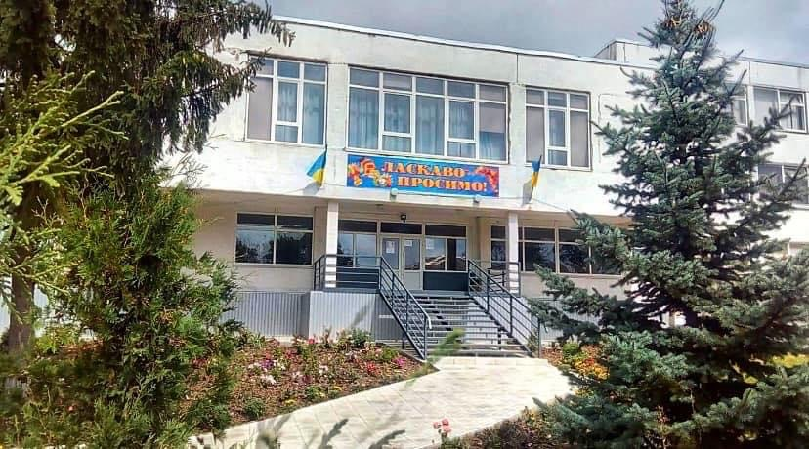
Досвід виховної роботи
комунального закладу
«Новопокровський опорний ліцей»
Новопокровської селищної ради
Чугуївського району
Харківської області

Slide 2

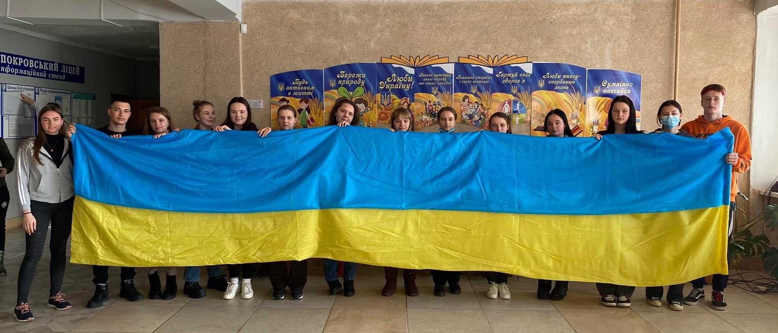
Пріоритетним напрямком виховання дітей та молоді у Новопокровському опорному ліцеї в національній системі освіти є патріотичне виховання згідно з концепцією національно-патріотичного виховання в системі освіти України.
Актуальність патріотичного та духовного виховання юного покоління зумовлюється процесом формування в Україні громадянського суспільства, становлення єдиної нації.

Slide 3
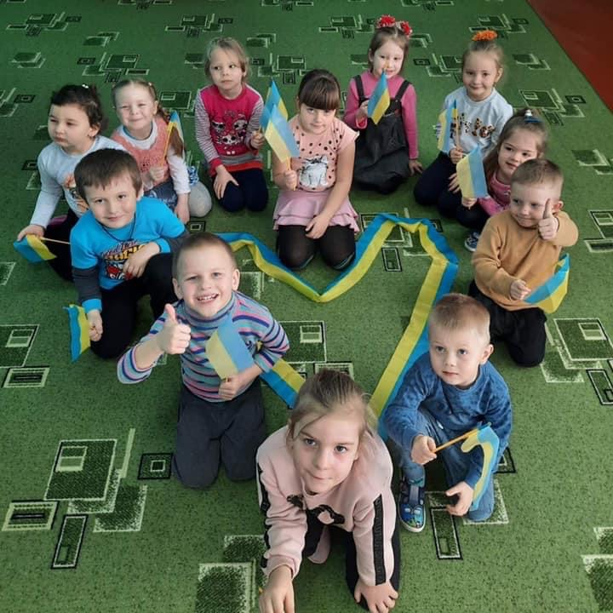
Патріотизм сьогодні є нагальною потребою і для людей, і для держави, оскільки високий рівень патріотизму громадян забезпечить повноцінний гармонійний розвиток як особистості в державі, так і суспільства в цілому.
Патріотичне та духовне виховання підростаючого покоління забезпечить цілісність народу України, його національне відродження, об'єднання різних етносів і регіонів країни, соціально-економічний і демократичний розвиток України, розбудову та вдосконалення суверенної правової держави, соціально-політичну стабільність у державі та гідне представлення нашої країни у світі.

Slide 4
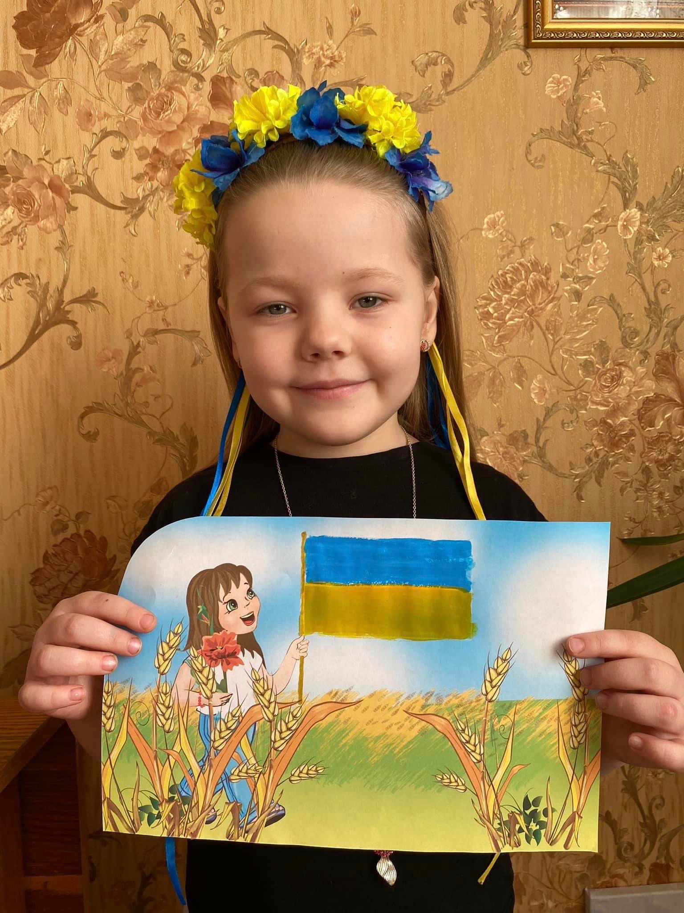
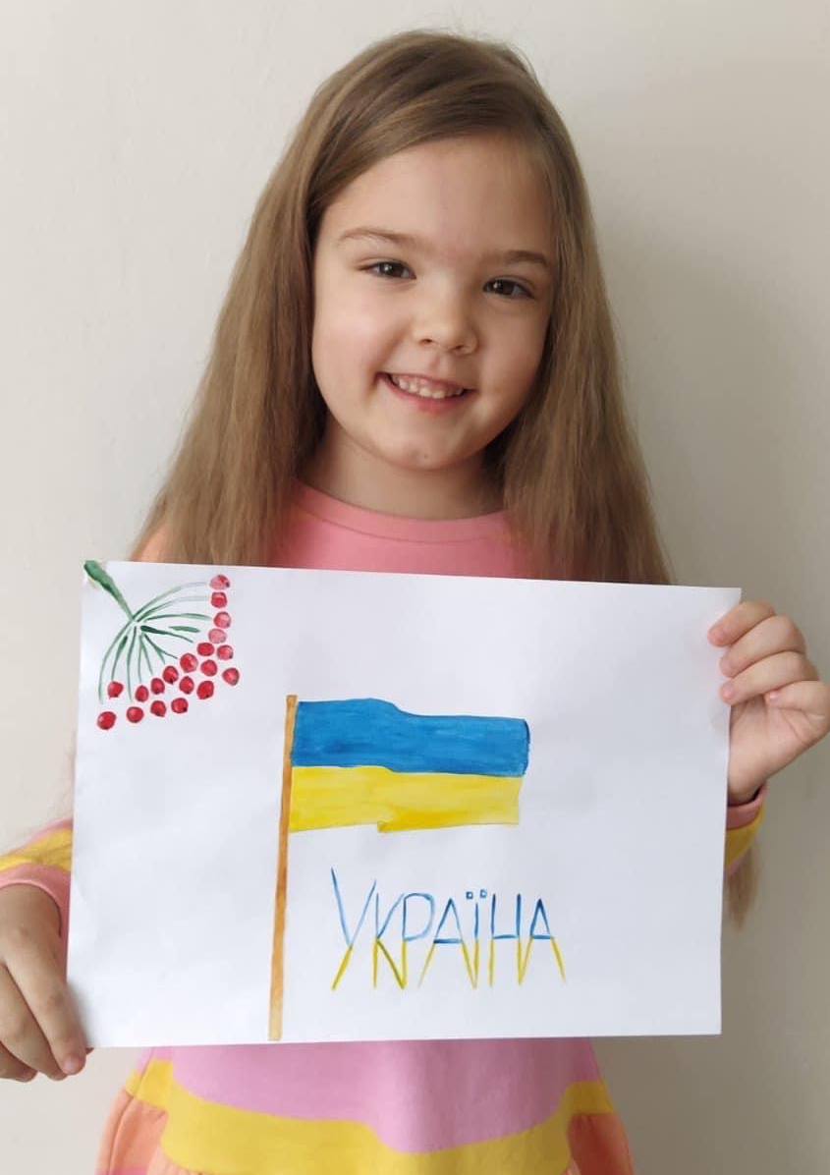
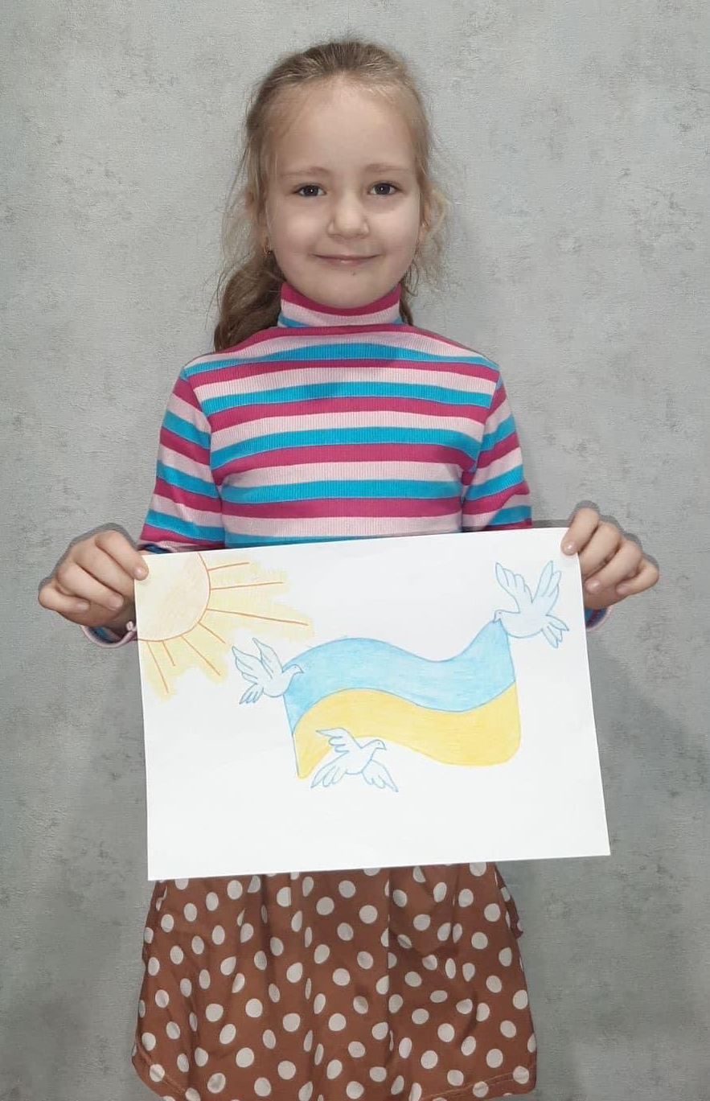
День Державного прапора України

Slide 5
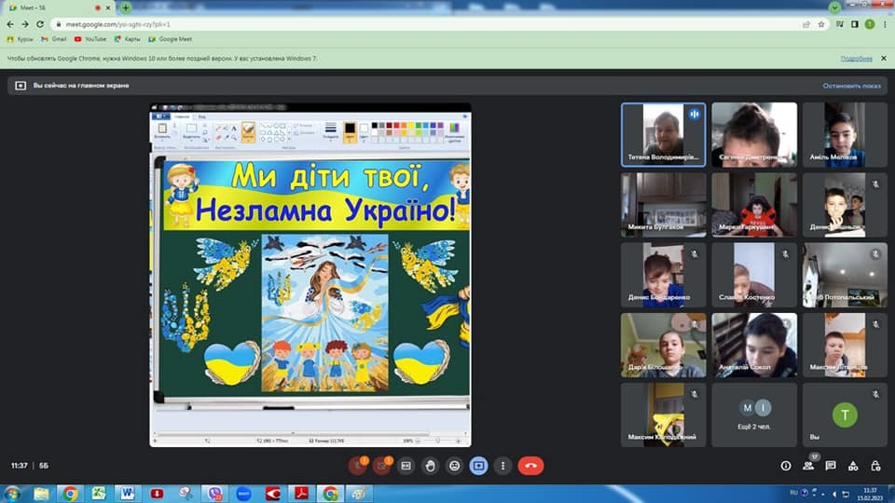
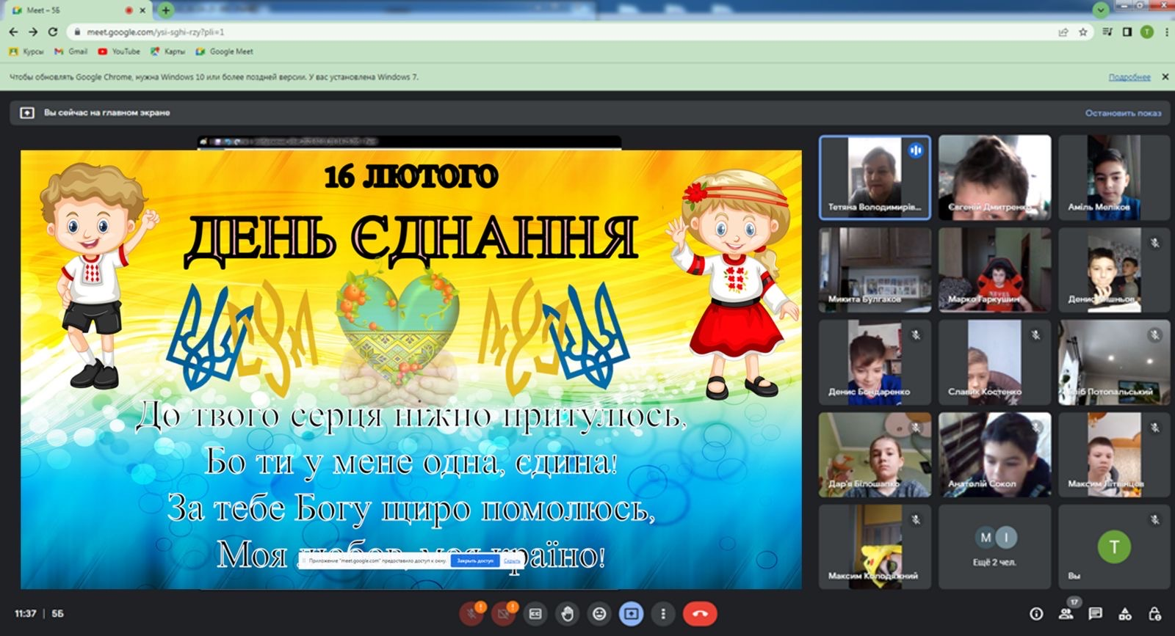
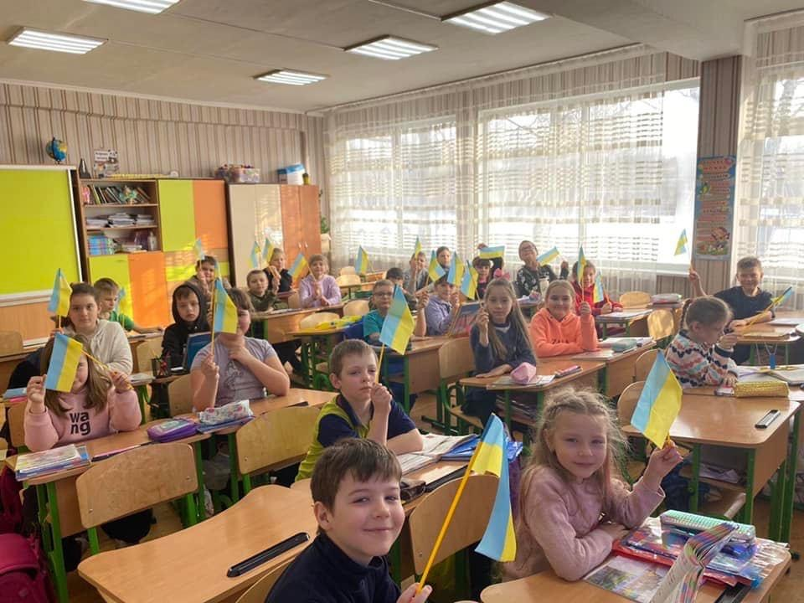
День Єднання

Slide 6
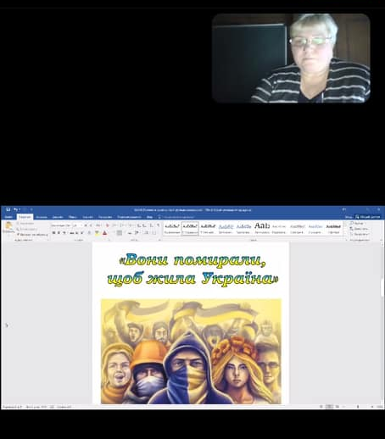
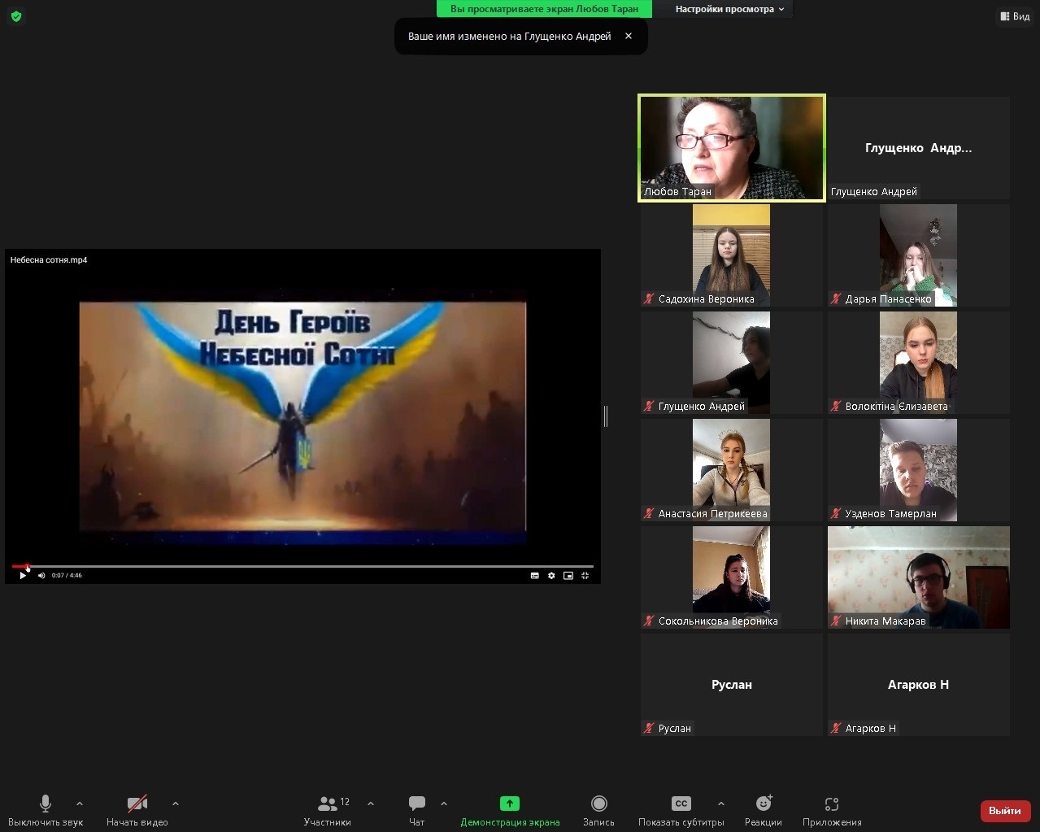
День Героїв Небесної Сотні

Slide 7
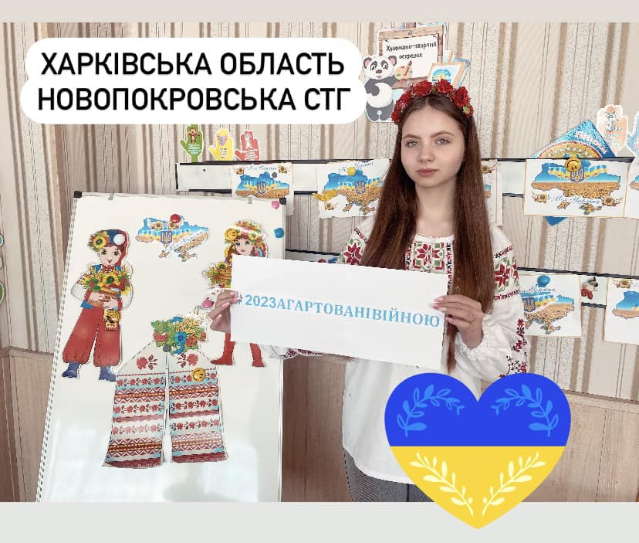
«202Загартовані війною»

Slide 8
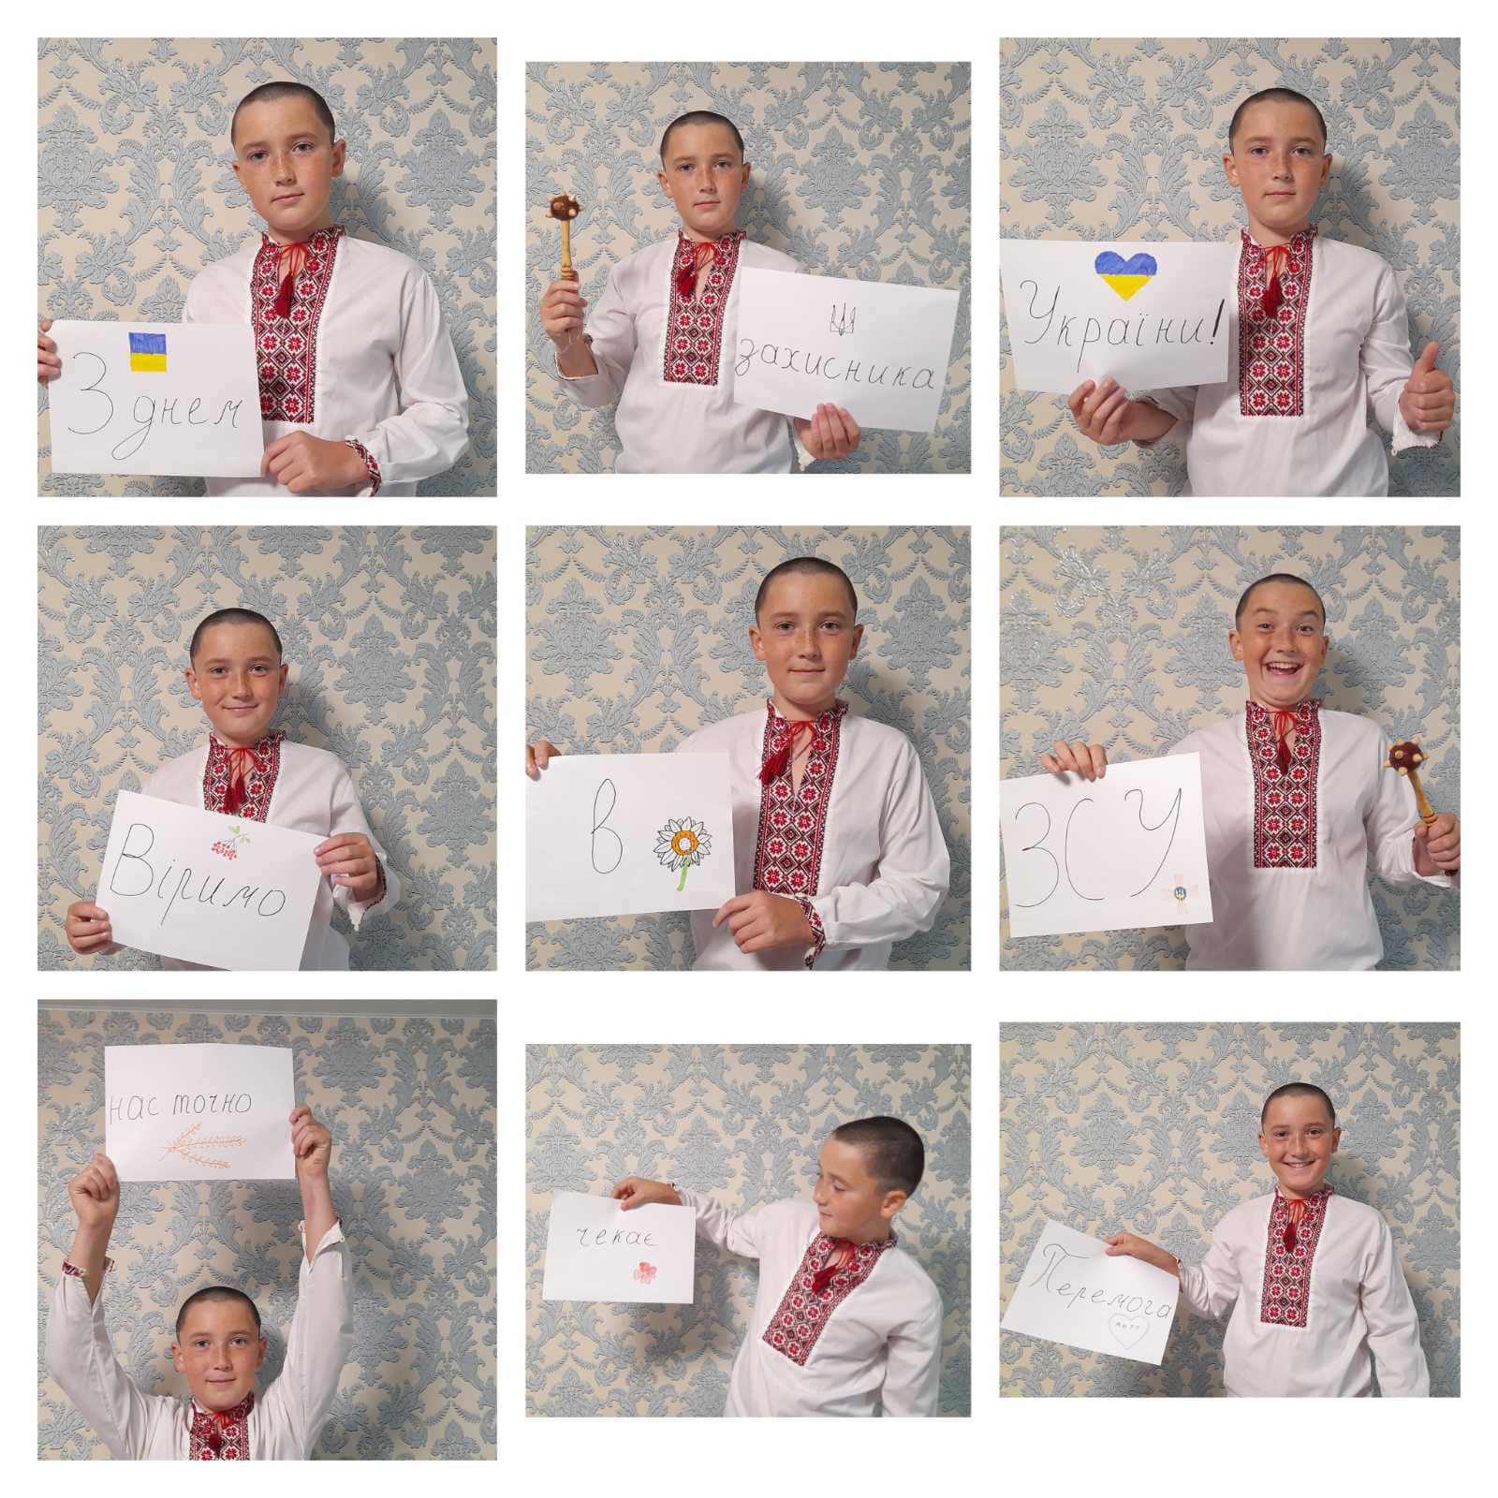
День захисників та захисниць України
Привітання захисникам та захисницям
https://www.facebook.com/tanya.degovtsova/videos/478403650998987?idorvanity=2526287161029771
Акція «В єдності наша сила»
https://www.facebook.com/tanya.degovtsova/videos/831358231651697?idorvanity=2526287161029771

Slide 9
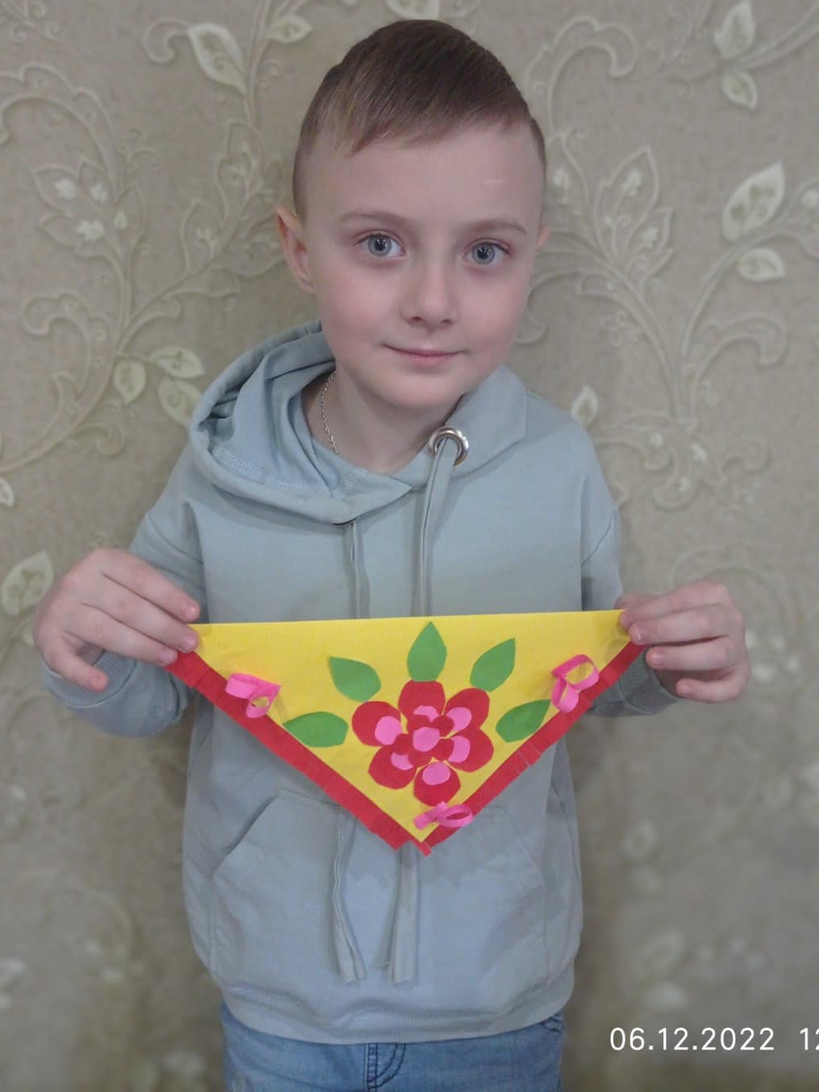
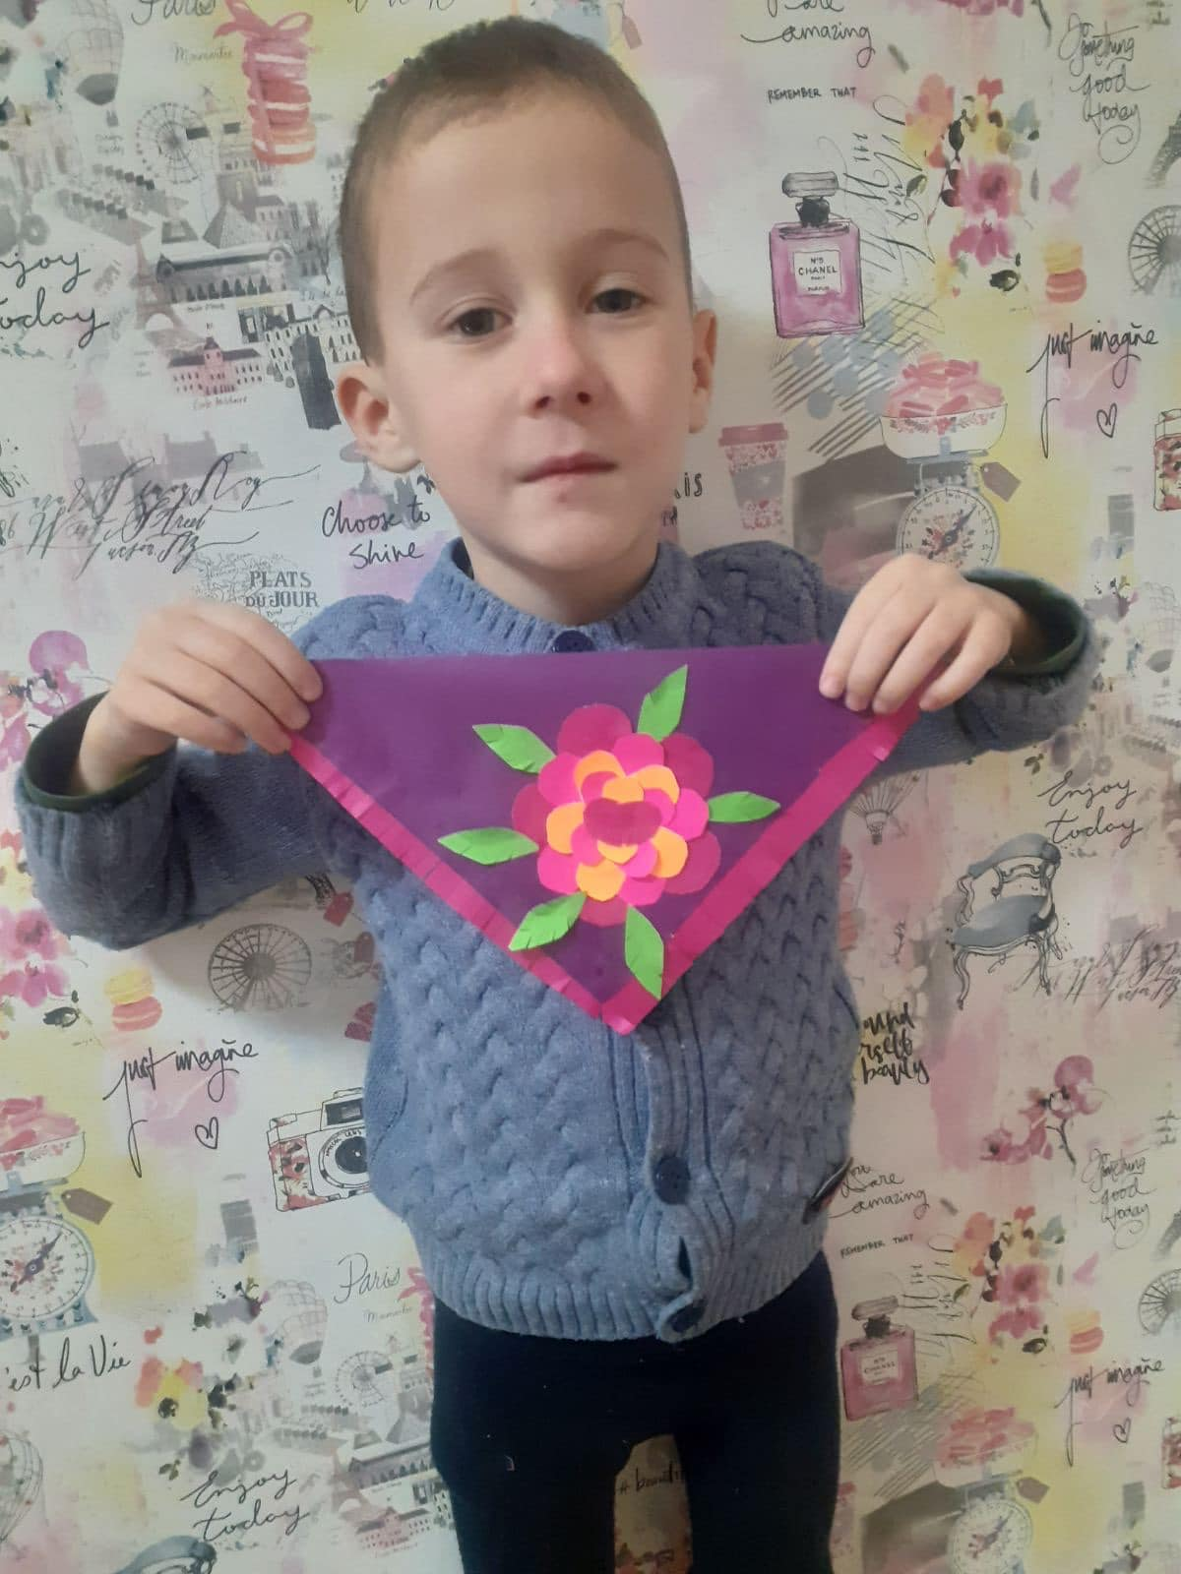
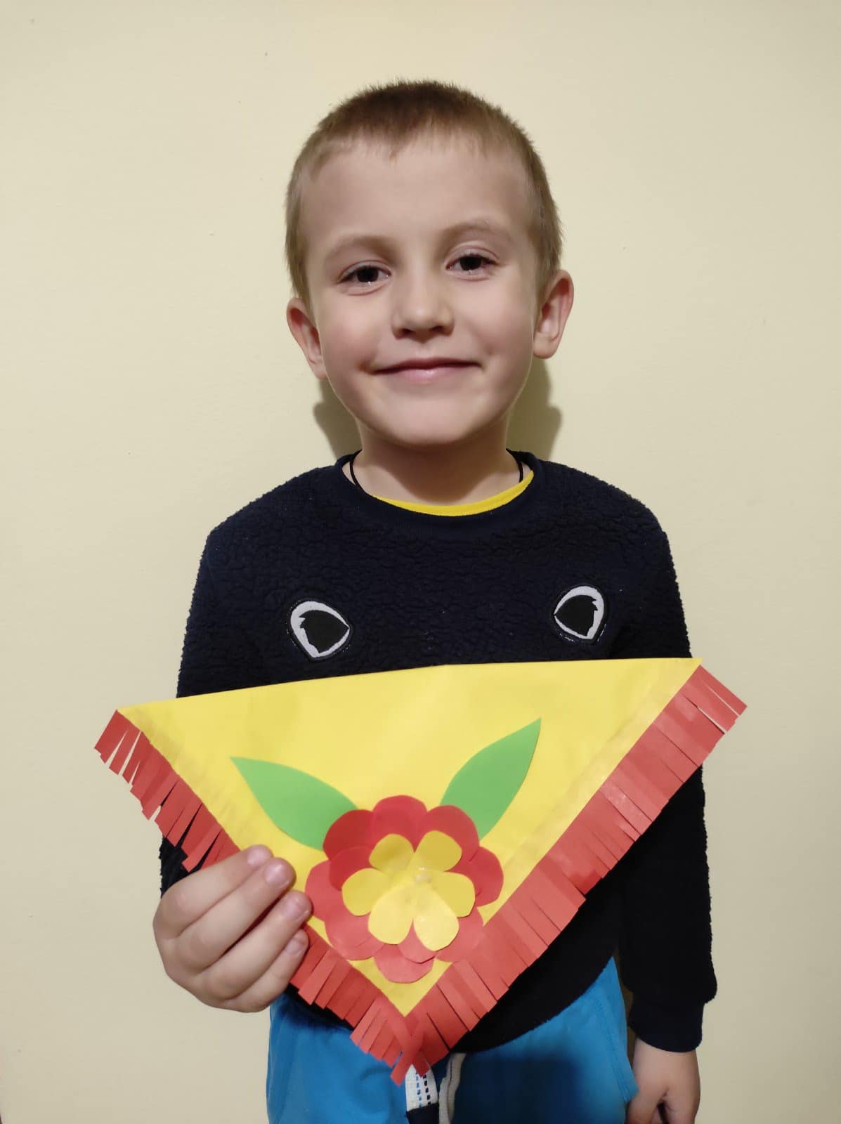
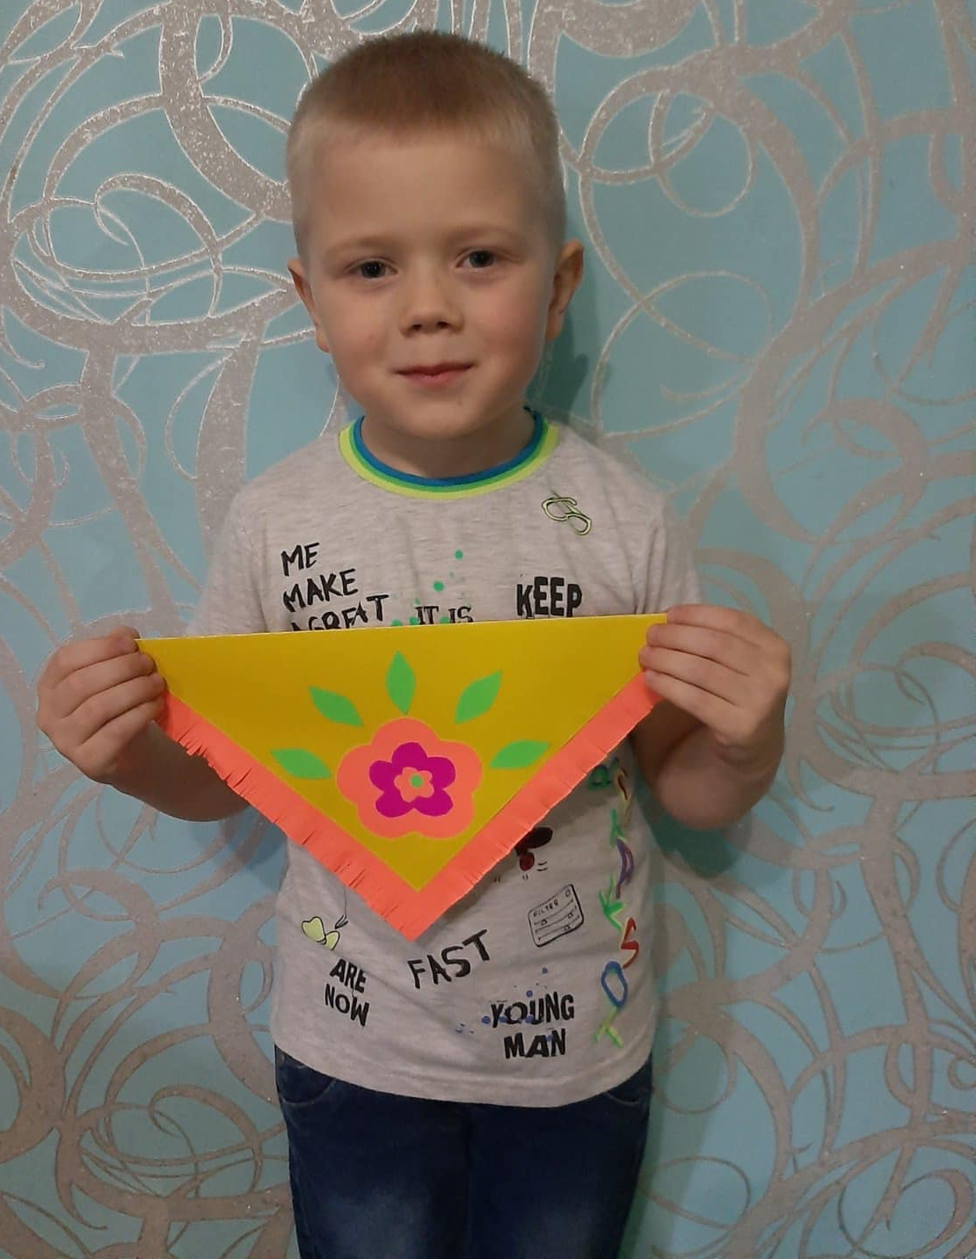
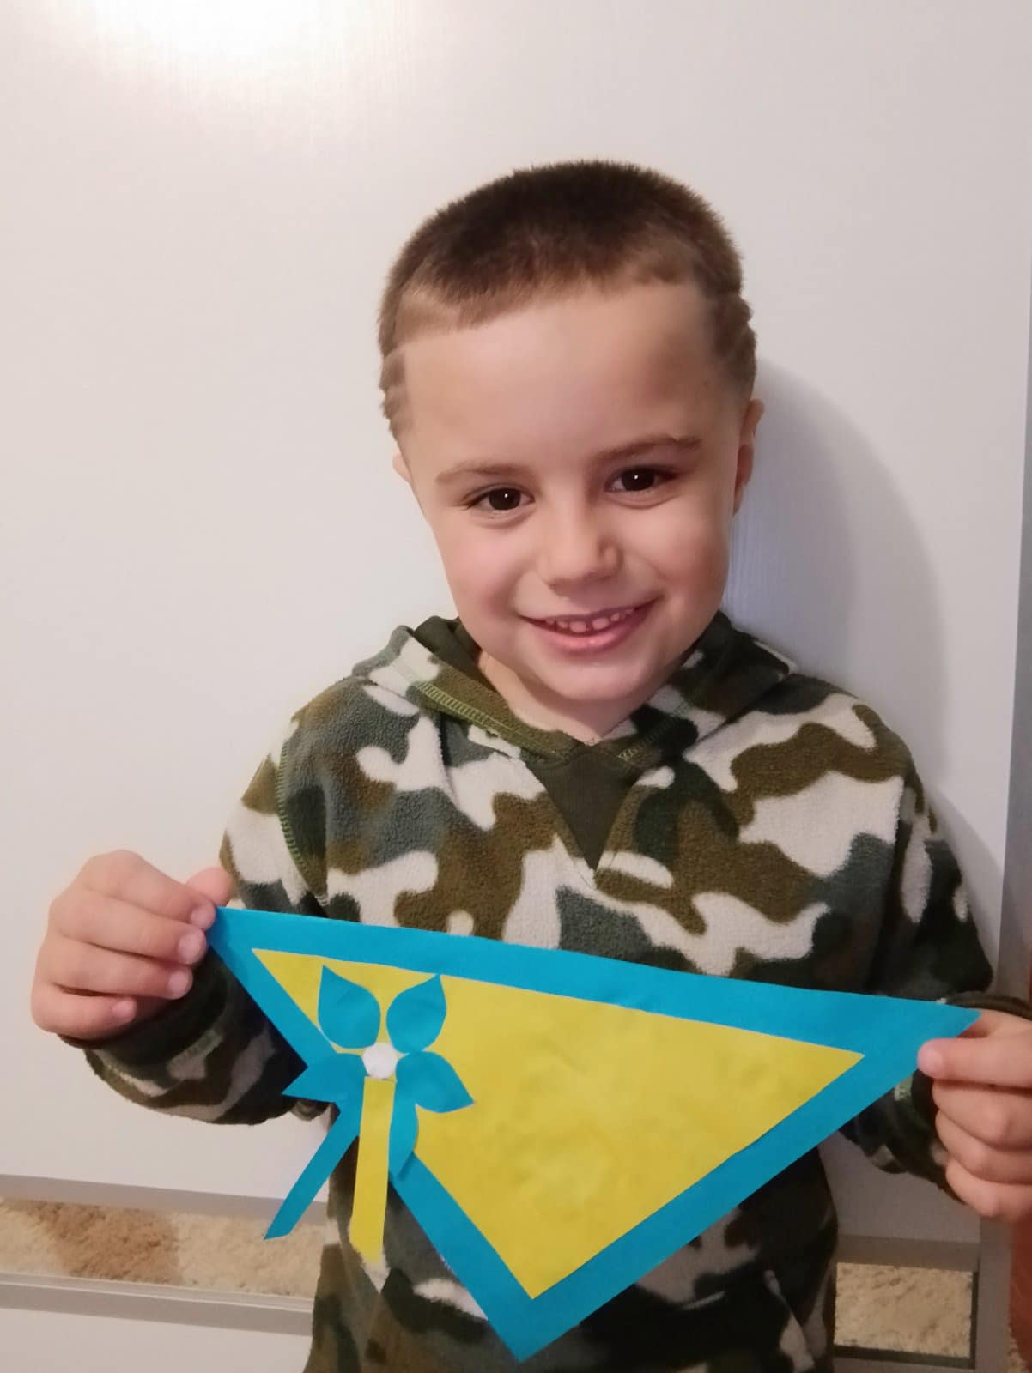
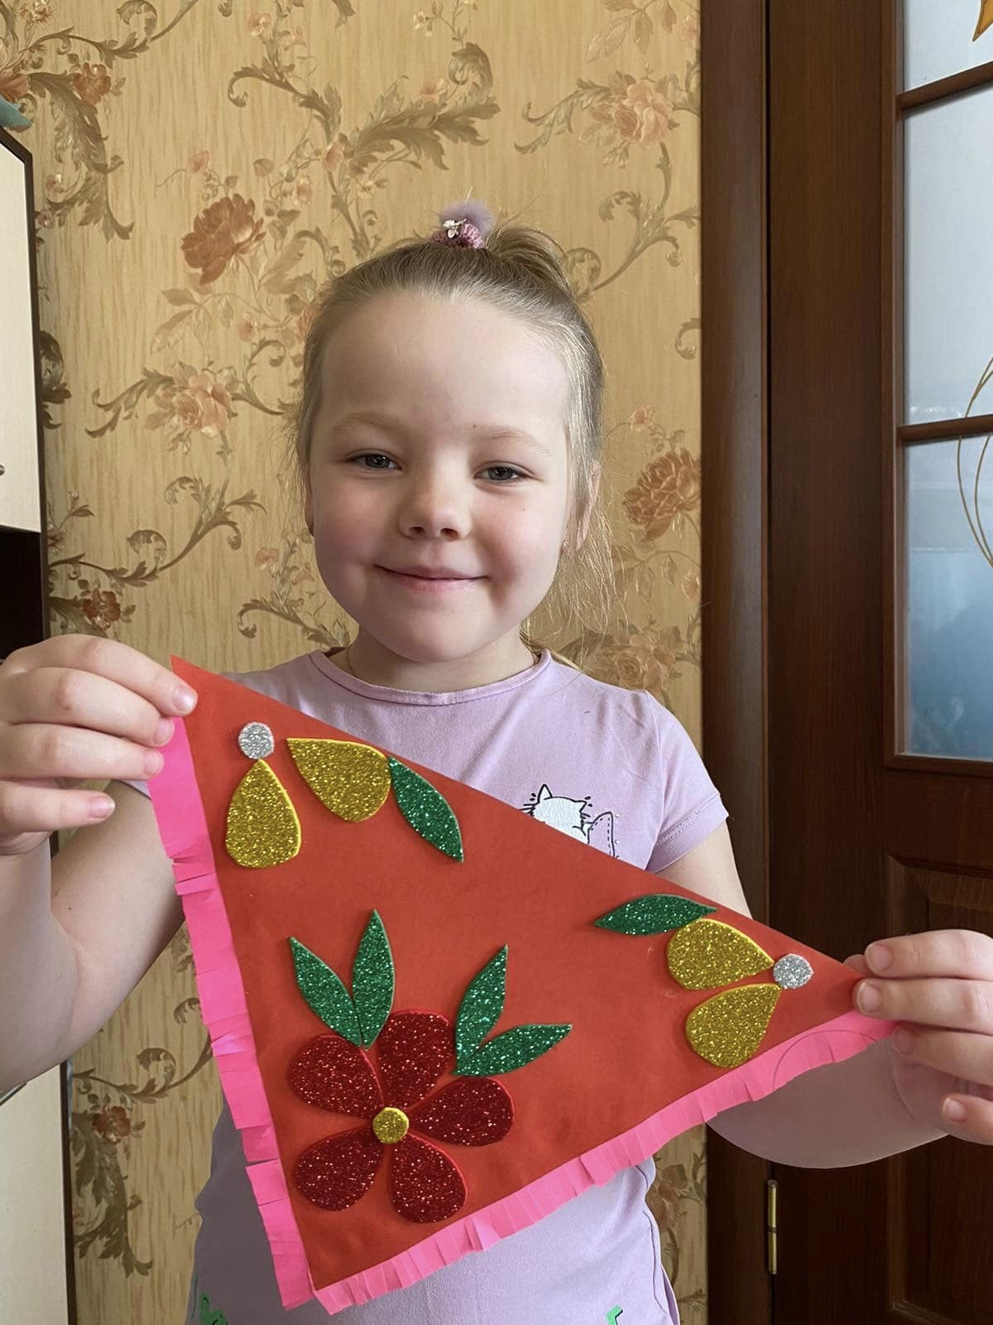
День української хустки

Slide 10
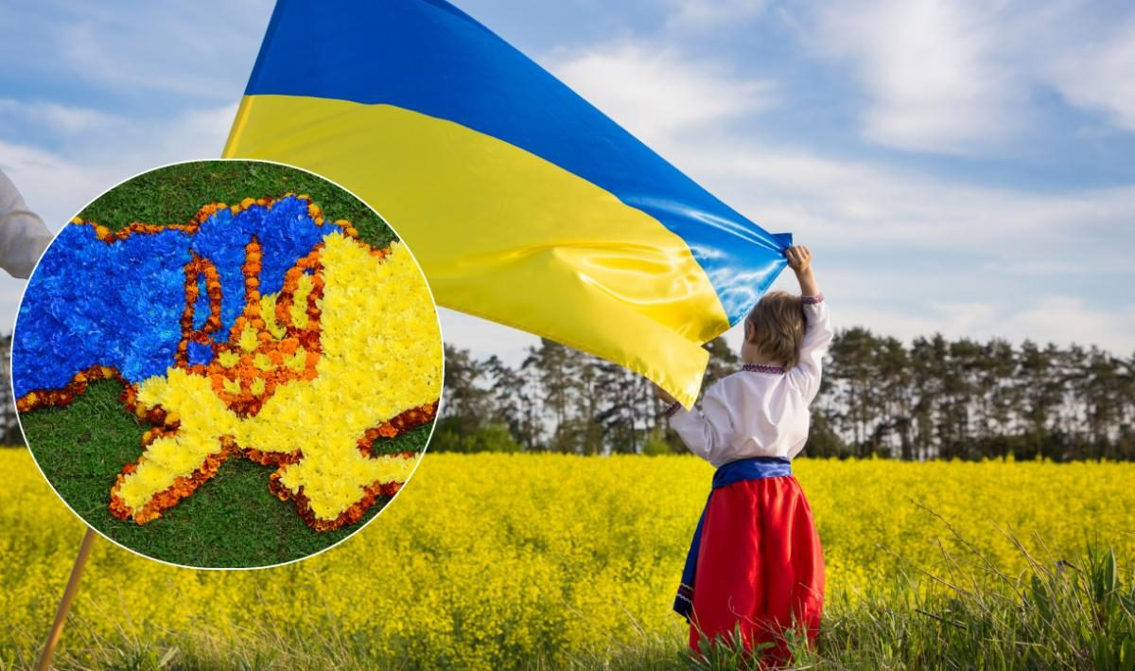
День Незалежності України
Онлайн-виставка малюнків до Дня Незалежності України
https://www.facebook.com/tanya.degovtsova/videos/1604883209927108?idorvanity=2526287161029771

Slide 11
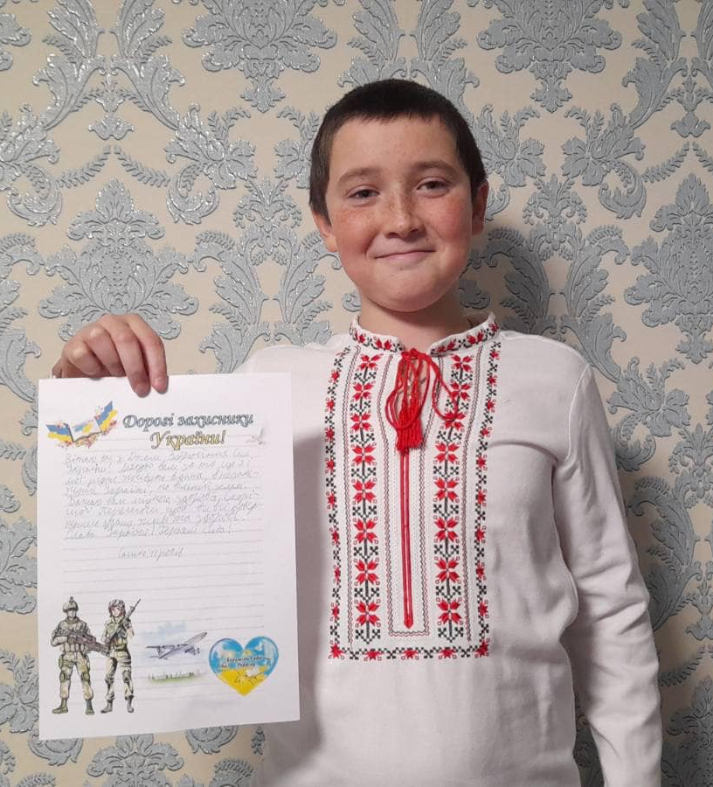
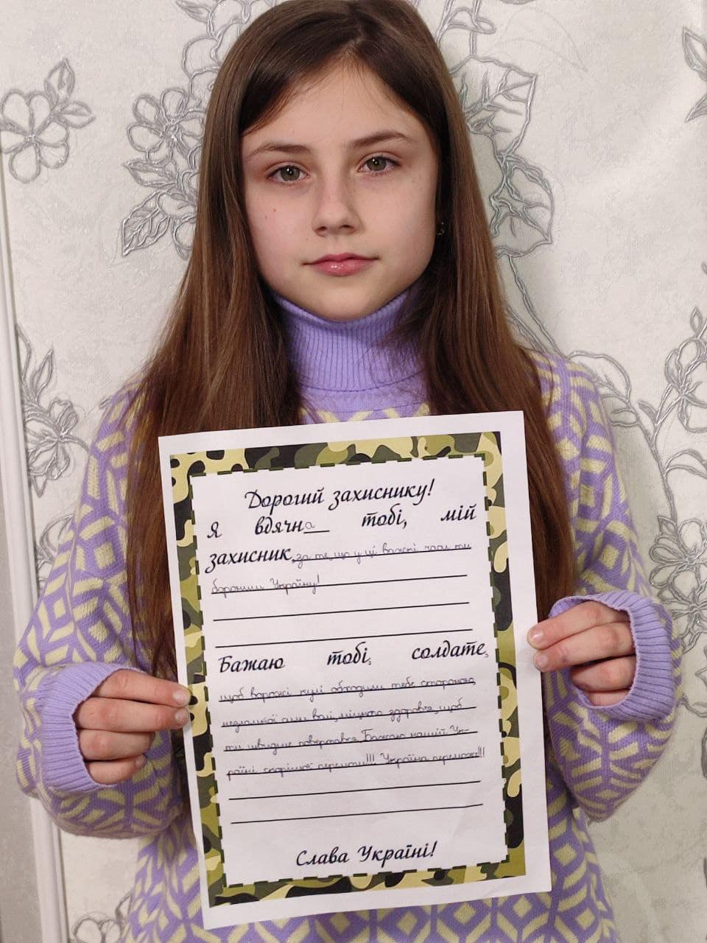
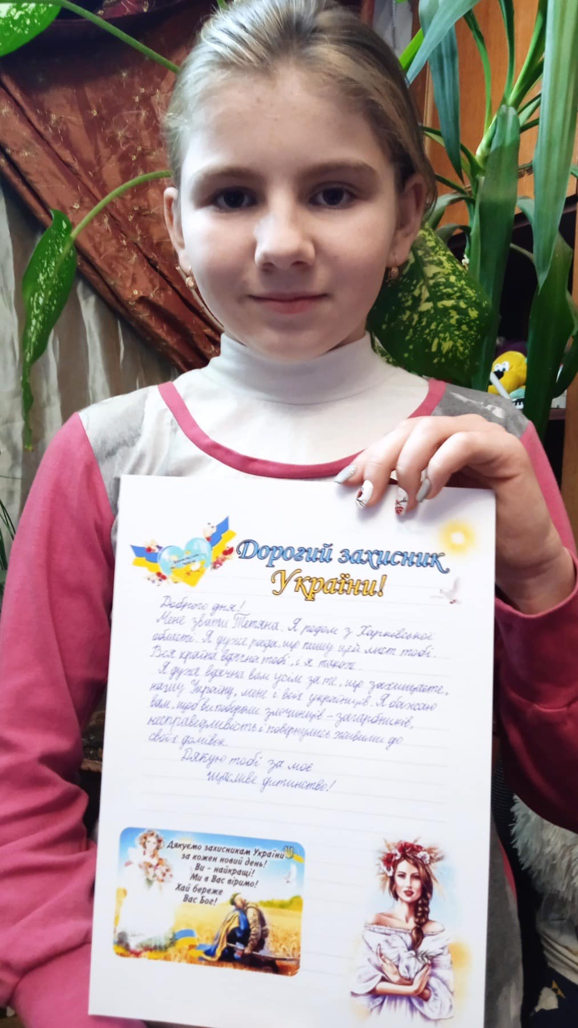
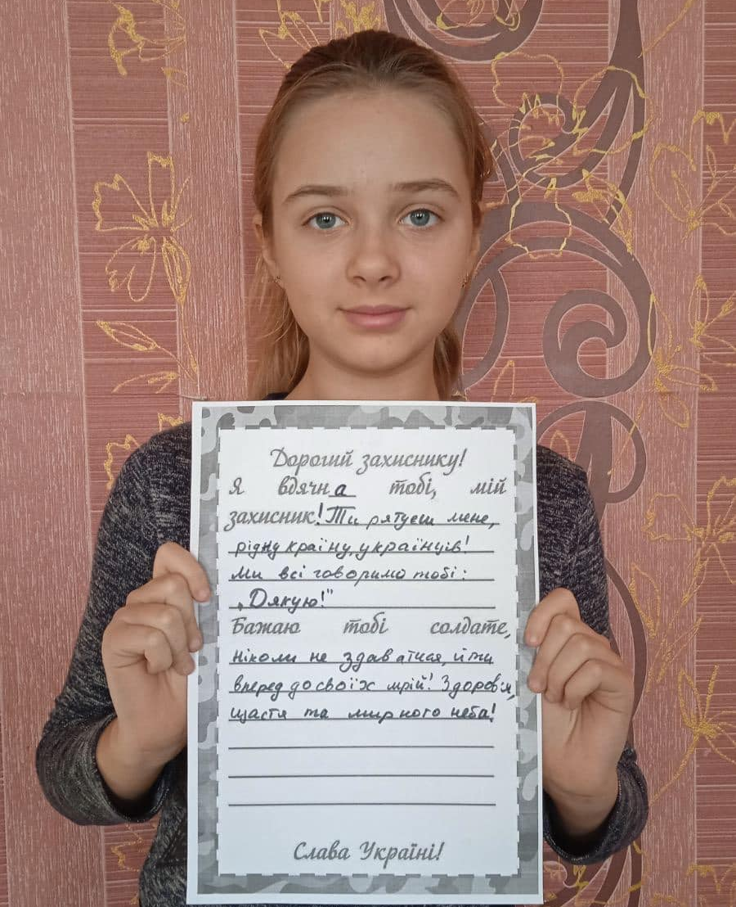

Листи-привітання
захисникам

Slide 12

Онлайн-виставка
малюнків
до Дня Збройних Сил України
https://www.youtube.com/watch?v=YqYzu_VE6lE

Slide 13
Всеукраїнська
війського-патріотична гра
«Джура»
Вестиваль-огляд «Ватра»
https://www.youtube.com/watch?v=Q6FrS54rB04

Slide 14
«Григорій Сковорода – патріот України»
Всеукраїнський форум
лідерських ініціатив
https://www.youtube.com/watch?v=wLJCYucnxoE

Slide 15
День пам’яті та примирення
«Мій перший вірш написаний в окопі»
Ліна Костенко
https://www.youtube.com/watch?v=ztOf_XO019Y

Slide 16
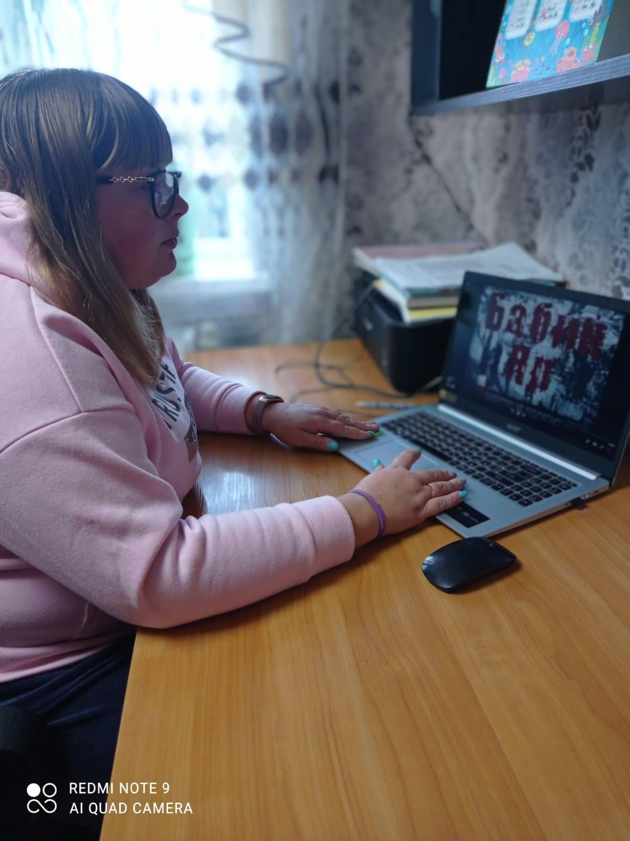
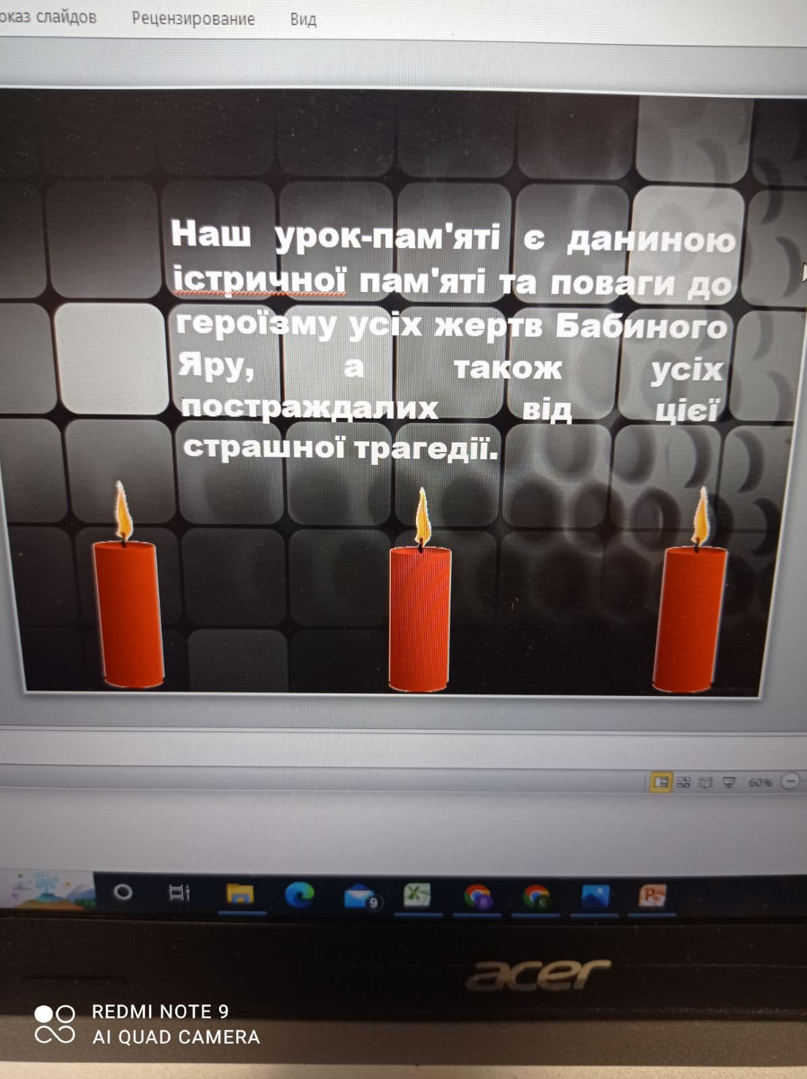
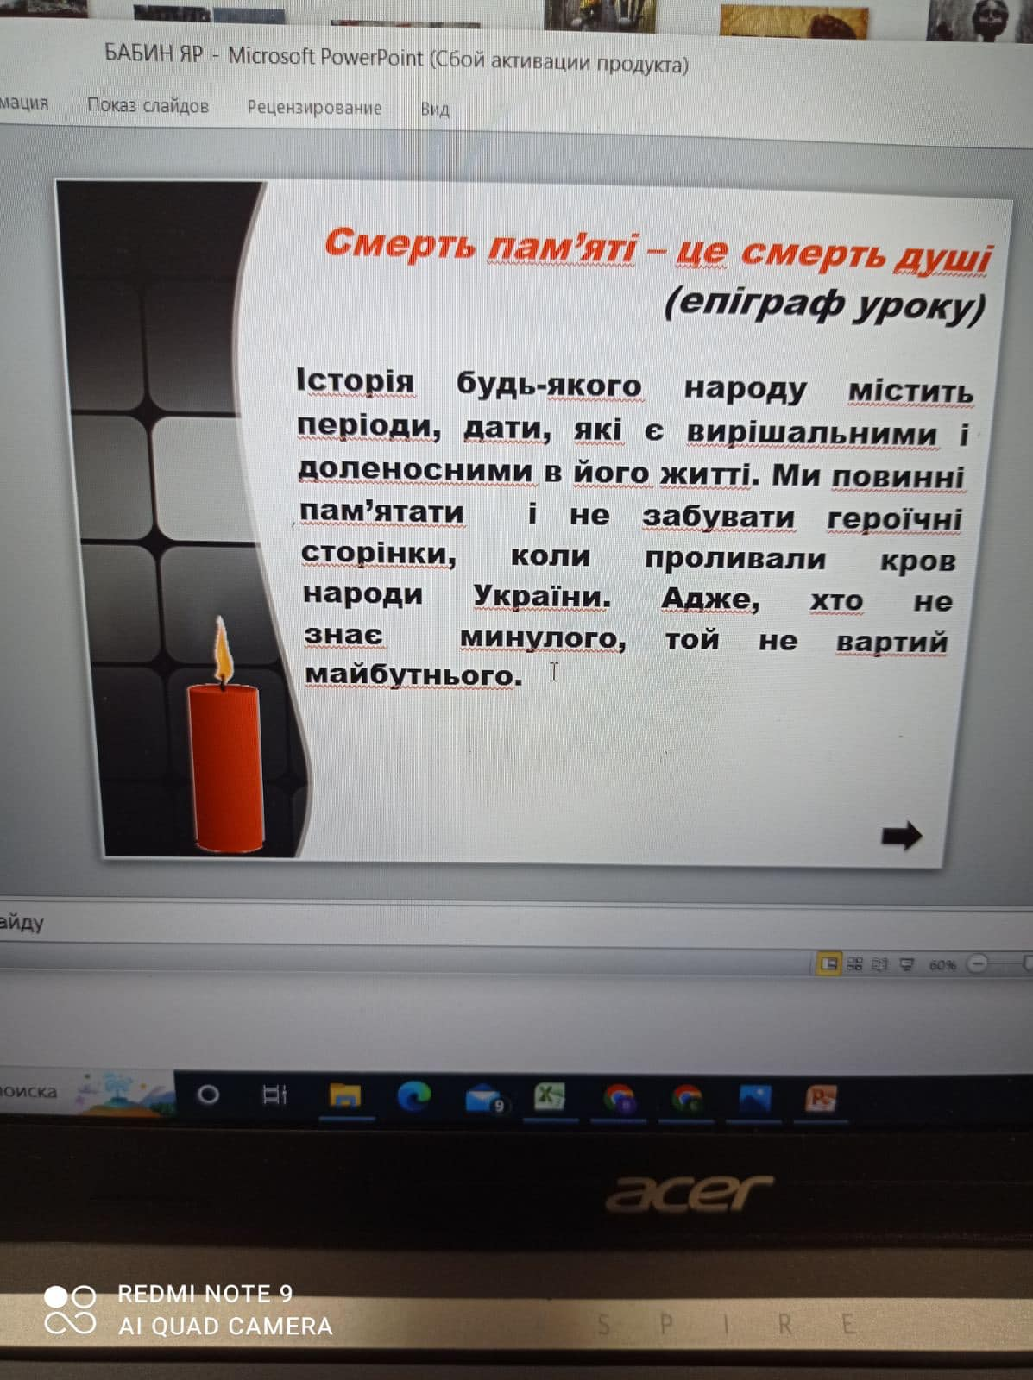
Трагедія Бабиного Яру

Slide 17
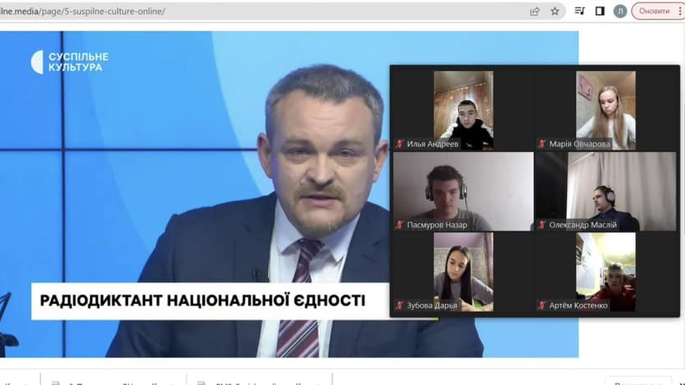
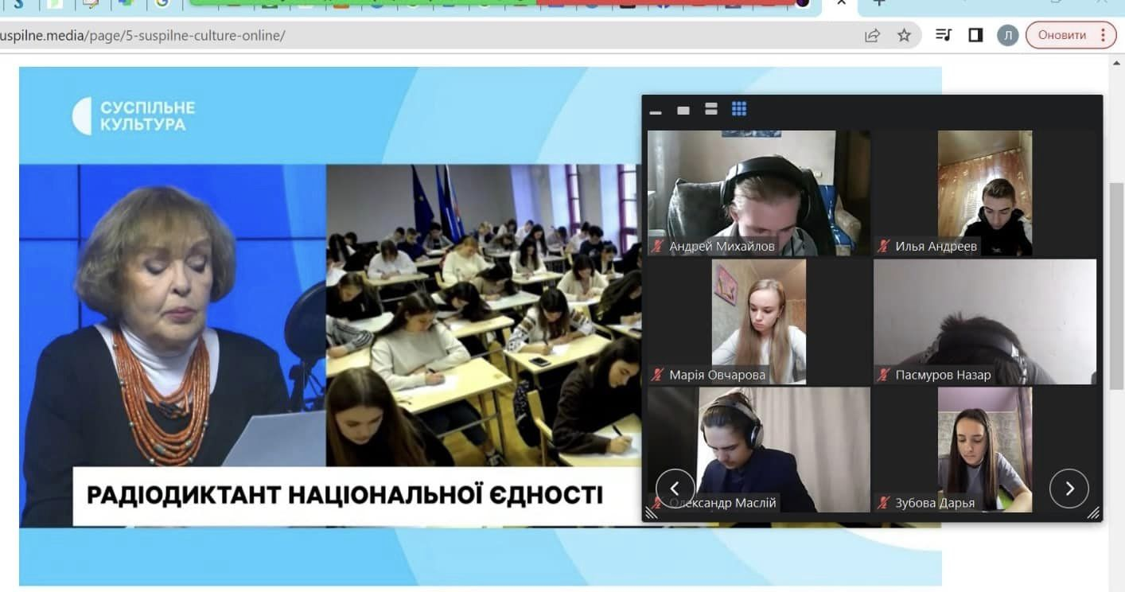
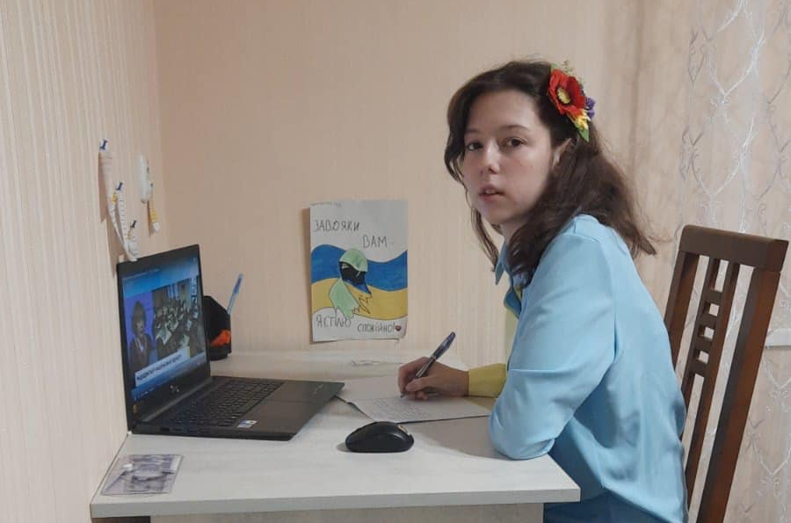
День української мови та писемності
Радіодиктант національної єдності

Slide 18

Міжнародний день Миру
Онлайн-виставка малюнків
https://www.facebook.com/tanya.degovtsova/videos/1041359386526274?idorvanity=2526287161029771

Slide 19
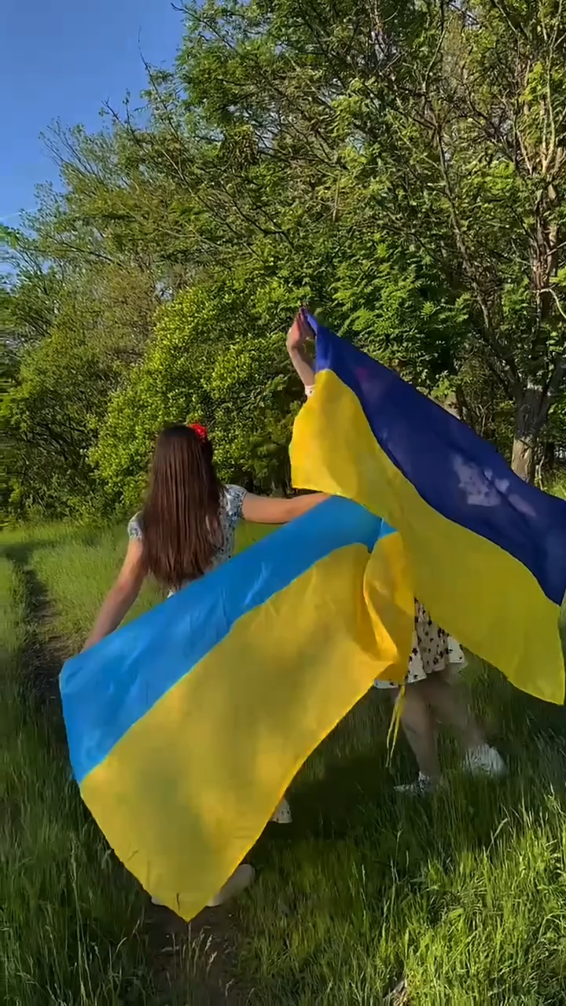
Який же патріотизм, які якості і риси повинні мати школярі? Серед характерних ознак патріотизму визначаються розуміння і сприйняття української ідеї; сприяння розбудові державної незалежності; засвоєння національних цінностей: української культури, мови, прищеплення шанобливого ставлення до історичної пам'яті; військово-патріотичне виховання тощо.

Slide 20


